Slide 1

Helpdesk aService Apresentação Final
23/06/2021
LAPR4 2DH G01
Membros:
Patrícia Barbosa-1190929
Pedro Fraga-1190947
Pedro Garcia-1190956
Pedro Preto-1190963

Slide 2
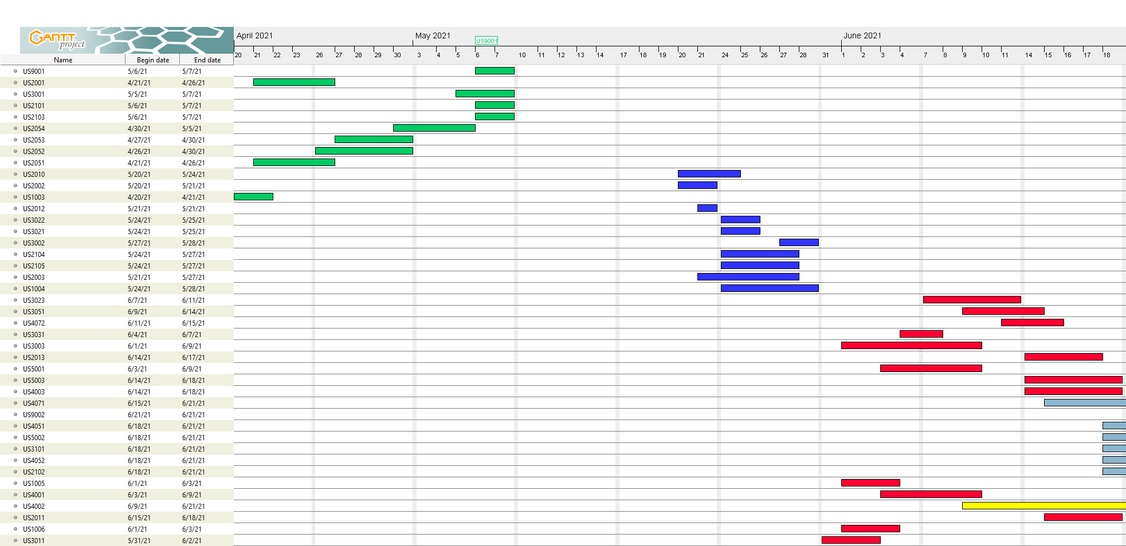
Planeamento

Slide 3
Atividades Incompletas
ID | Atividade | Responsável | Real | Estado
US4071 | Como Gestor de Projeto, eu pretendo que seja desenvolvido e integrado no Motor de Fluxos de Atividades algoritmos que distribuam a realização de tarefas automáticas pelas diversas instâncias do Executor de Tarefas Automáticas existentes na infraestrutura instalada. | Pedro Fraga | Início: 15-06-2021 Fim: 21-06-2021 | ●
US4002 | Como Gestor de Projeto, eu pretendo que o Motor de Fluxo de Atividades disponibilize, a pedido, os dados necessários às aplicações "Serviços e RH" e "Portal dos Utilizadores". | Patrícia Barbosa | Início: 09-06-2021 Fim: 21-06-2021 | ●
US4051 | Como Gestor de Projeto, eu pretendo que as comunicações realizadas como aplicação servidora através do protocolo SDP2021 estejam protegidas. | Pedro Preto | Início: 18-06-2021 Fim: - | ●
US5002 | Como Gestor de Projeto, eu pretendo que as comunicações realizadas como aplicação cliente através do protocolo SDP2021 estejam protegidas. | Pedro Garcia | Início: 18-06-2021 Fim: - | ●
US3101 | Como Gestor de Projeto, eu pretendo que as comunicações realizadas através do protocolo SDP2021 estejam protegidas. | Patrícia Barbosa | Início: 18-06-2021 Fim: - | ●
US4052 | Como Gestor de Projeto, eu pretendo que as comunicações realizadas como aplicação cliente através do protocolo SDP2021 estejam protegidas. | Pedro Fraga | Início: 18-06-2021 Fim: - | ●
US2102 | Como Gestor de Projeto, eu pretendo que as comunicações realizadas através do protocolo SDP2021 estejam protegidas. | Pedro Fraga | Início: 18-06-2021 Fim: - | ●

Slide 4
SWOT Analysis
Strengths | Weaknesses
Communication Team spirit | Lack of knowledge in small parts of the project
Opportunities | Threats
Vast arrangement of online communication software Ease of communication with the client and the teachers | Long travel times to get presential meetings

Slide 5
Produto Final
Serviços e RH
Portal de Utilizadores
Motor de Fluxo de Atividades
Executor de Tarefas Automáticas
----------Contracts----------
----------Criticality----------
---------Catalogues---------
-----------Services----------
----------Requests----------
-------------Tasks------------
------------ Teams -----------
-------Collaborators--------
---------Catalogues---------
----------Requests----------
-------------Tasks------------
----------Requests----------
-------------Tasks------------
-------------Tasks------------

Slide 6
Conclusões
90% do produto concluído
Obstáculos/dificuldades no decorrer do desenvolvimento do projeto
Observações

Slide 7
DEMOSTRAÇÃO

Slide 8
Helpdesk aService Apresentação Final
23/06/2021
LAPR4 2DH G01
Membros:
Patrícia Barbosa-1190929
Pedro Fraga-1190947
Pedro Garcia-1190956
Pedro Preto-1190963

